Slide 1
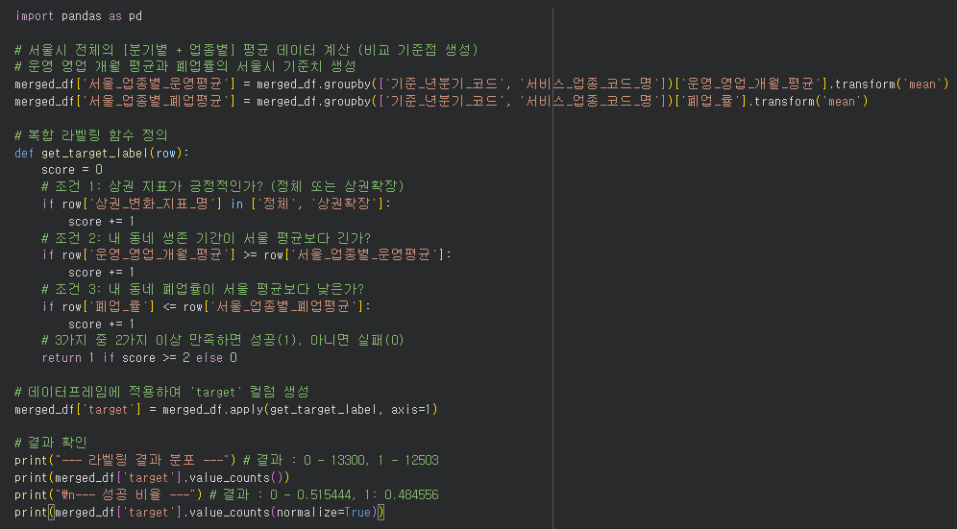
Key Implementations & Demo
06
ML 모델(ver.1) 구축 과정
1. 데이터 라벨링 : 정답값(Y) 생성
기존 방식의 문제:단순히 '상권지표' 하나만으로는 해당 업종의 실제 생존력을 반영하기 어려움
해결 (복합 라벨링): 상권 변화지표, 업종별 평균 운영 기간, 폐업률 3가지를 조합한 '2/3 원칙'을 수립함
결과: 특정 지역이 불황이라도 살아남는 '강한 업종'을 성공으로 분류하는 정교한 정답지 구축함
성공(1) : 실패(0)
51.54 : 48.45

Slide 2
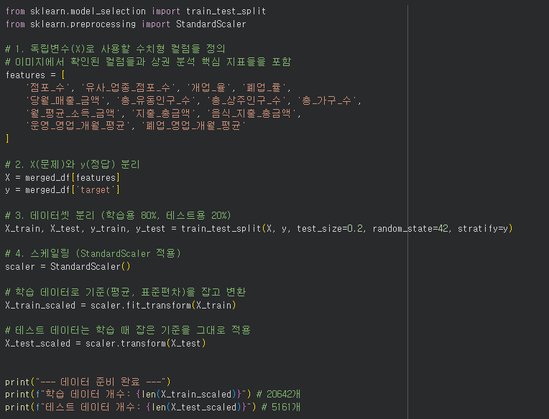
Key Implementations & Demo
06
07
ML 모델(ver.1) 구축 과정
2. 데이터 전처리 및 스케일링
표준화(StandardScaler) : 매출액(억 단위)와 점포 수(개 단위)등과 같이 판이한 단위를 평균 0, 표준편차 1로 맞춰 모델의 학습 속도와 안정성을 확보
훈련/테스트 분리 : 데이터를 8:2로 나누어 모델이 한 번도 보지 못한 데이터로 실전 테스트를 치르도록 설계

Slide 3
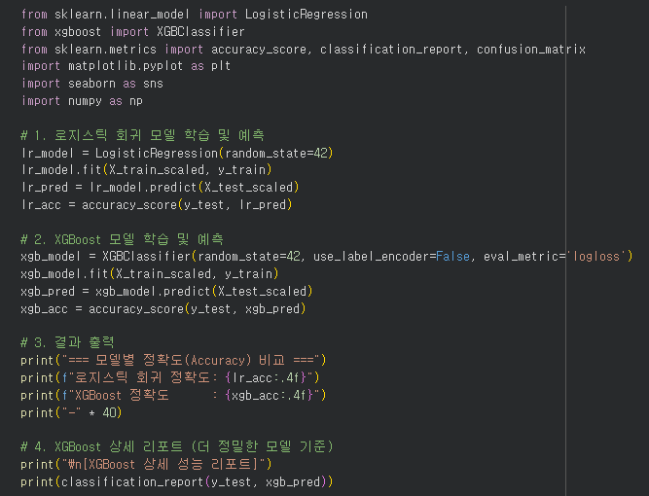

Key Implementations& Demo
08
03
ML 모델(ver.1) 구축 과정
3. 모델 선정: 로지스틱 회귀 vs XGBoost
  비교 분석: 단순 선형 모델(회귀)은 복합적인 상권 변수 간의 시너지를 포착하기에 한계가 있음
  XGBoost 채택 이유: 유동인구, 매출, 점포 수 사이의 복잡한 비선형 관계를 학습하는 데 최적화됨
  이상치에 강하며, 변수 중요도를 통해 성공 요인을 수학적으로 증명 가능함
  정확도 비교 결과 XGBoost가 압도적임

Slide 4
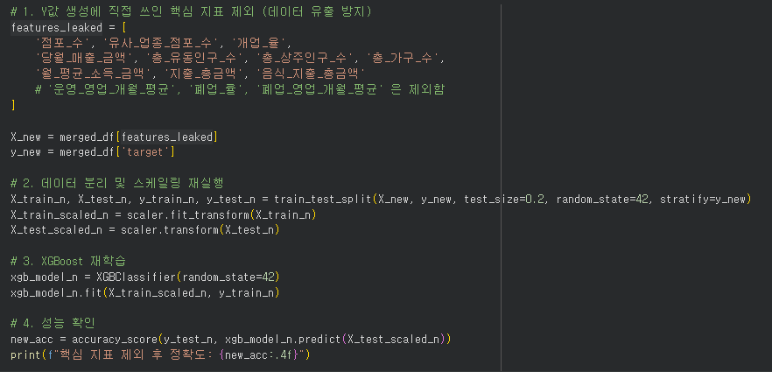
Key Implementations & Demo
06
09
ML 모델(ver.1) 구축 과정
4. 데이터 유출(Data Leakage) 해결
위기 발견: 초기 정확도가 97.8%로 비정상적으로 높게 나와 '데이터 유출' 의심함
원인 파악: 정답(Y)의 근거였던 '폐업률' 등이 문제집(X)에도 포함되어 답을 알고 푸는 상태
해결: 직접적 힌트 변수를 과감히 제거하고 순수 상권 환경 변수(인구, 소득 등)만으로 재학습함
핵심 지표 제외 후 정확도
86.75%

Slide 5
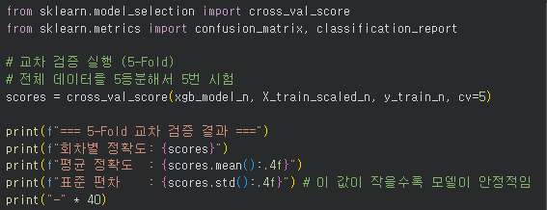
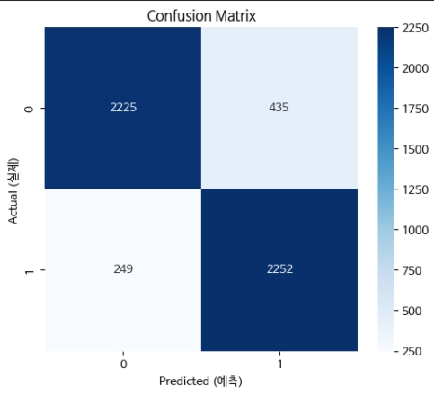

Key Implementations& Demo
10
03
ML 모델(ver.1) 구축 과정
5. 신뢰도 검증
  안정성 확인 (K-Fold)
    평균 정확도 86.6% → 데이터 분할과 무관하게 안정적인 성능
    표준편차 0.006 → 특정 데이터에 치우치지 않은 일반화된 모델
  혼동 행렬(Confusion Matrix) 분석
    정확 분류 다수 → 전반적인 예측 성능 우수
    오답 (435건, 249건) → 성공이라고 예측했다가 실패하는 경우가 상대적으로 적음

Slide 6
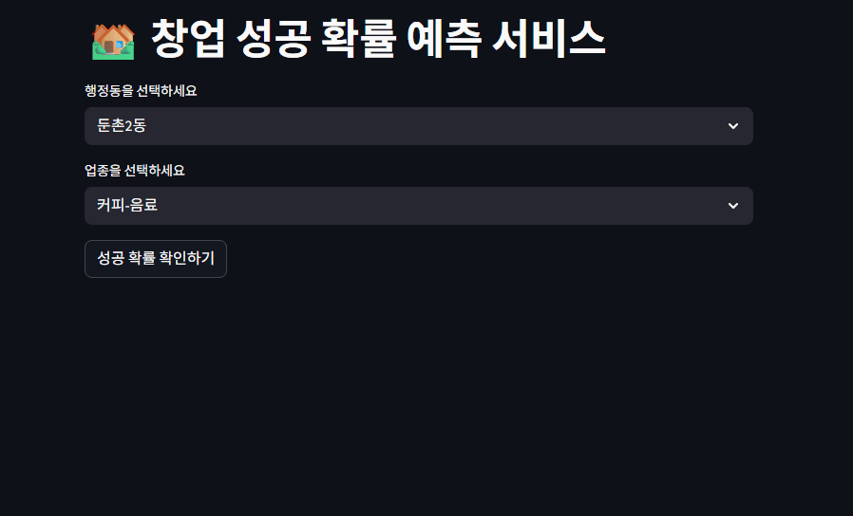
Key Implementations & Demo
06
09
ML (ver.1) Streamlit 시각화
문제점
  행정동 기준 한계
    실제 상권 범위와 불일치 → 상권 특성 왜곡
  업종 데이터 편중
    외식업 중심 → 상권 성격 학습 한계
2. 해결 방안 (Action Plan)
  공간 단위 통합
    행정동 → 법정동·광역상권
    → 표본 확대, 과적합 완화
  업종 범위 확장
    외식업 + 서비스·소매업
    → 업종별 상권 특성 분석 가능

